Slide 1
MathKGZ --
Ондуктар –Турмуштан эсептер– Калькулятор менен иштөө – Иш барагы А
Иш барагы 3 өлчөмдө.

Slide 2
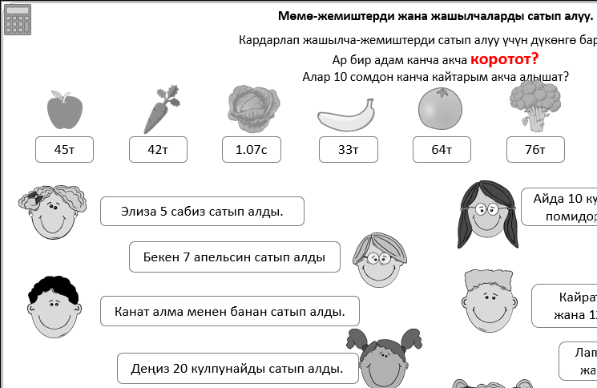

Slide 3


























Мөмө-жемиштерди жана жашылчаларды сатып алуу.
Кардарлап жашылча-жемиштерди сатып алуу үчүн дүкөнгө барышат.
Ар бир адам канча акча коротот?
Алар 10 сомдон канча кайтарым акча алышат?
10с
45т
42т
1,07с
33т
64т
76т
34т
24т
35т
Элиза 5 сабиз сатып алды.
Айда 10 кулпунай жана 3 помидор сатып алды
Бекен 7 апельсин сатып алды
Жеку 16 алма сатып алды
Кайрат 4 даана брокколи жана 12 сабиз сатып алды.
Канат алма менен банан сатып алды.
Деңиз 20 кулпунайды сатып алды.
Лапуся 7 апельсин, 4 банан жана капуста сатып алды.
Эдита 4 помидор жана бир сабиз сатып алды.
Майрам 8 картошка жана 13 кулпунай сатып алды
Улан 4 даана брокколи менен алма сатып алды.
Надия 5 помидор, 6 сабиз жана 4 алма сатып алды.
Жаңыл 6 банан жана 2 апельсин сатып алды.
Оливия 3 даана брокколи, 6 картошка жана 3 апельсин сатып алды
Ниа 8 капуста сатып алды.
Папан 5 банан, 4 сабиз, 14 кулпунай жана 2 капуста сатып алды.

Slide 4
Мөмө-жемиштерди жана жашылчаларды сатып алуу.
Кардарлап жашылча-жемиштерди сатып алуу үчүн дүкөнгө барышат.
Ар бир адам канча акча коротот?
Алар 10 сомдон канча кайтарым акча алышат?
10с
45т
42т
1,07с
33т
64т
76т
34т
24т
35т
Элиза 5 сабиз сатып алды.
2,10с, 7,90с
Айда 10 кулпунай жана 3 помидор сатып алды
4,48с, 5,52с
Бекен 7 апельсин сатып алды
Жеку 16 алма сатып алды
Канат алма менен банан сатып алды.
78т, 9,22с
Кайрат 4 даана брокколи жана 12 сабиз сатып алды.
4,80с, 5,20с
Деңиз 20 кулпунайды сатып алды.
Лапуся 7 апельсин, 4 банан жана капуста сатып алды.
Эдита 4 помидор жана бир сабиз сатып алды.
1,82с, 8,18с
Майрам 8 картошка жана 13 кулпунай сатып алды
3,49с, 6,51с
Улан 4 даана брокколи менен алма сатып алды.
Надия 5 помидор, 6 сабиз жана 4 алма сатып алды.
Жаңыл 6 банан жана 2 апельсин сатып алды.
3,26с, 6,74с
Оливия 3 даана брокколи, 6 картошка жана 3 апельсин сатып алды
8,56с, 1,44с
Ниа 8 капуста сатып алды.
Папан 5 банан, 4 сабиз, 14 кулпунай жана 2 капуста сатып алды.

Slide 5
Мөмө-жемиштерди жана жашылчаларды сатып алуу.
Кардарлап жашылча-жемиштерди сатып алуу үчүн дүкөнгө барышат.
Ар бир адам канча акча коротот?
Алар 10 сомдон канча кайтарым акча алышат?
10с
45т
42т
1,07с
33т
64т
76т
34т
24т
35т
Элиза 5 сабиз сатып алды.
2,10с, 7,90с
Айда 10 кулпунай жана 3 помидор сатып алды
3,45с, 6,55с
4,48с, 5,52с
Бекен 7 апельсин сатып алды
7,20с, 2,80с
Жеку 16 алма сатып алды
Канат алма менен банан
сатып алды.
78т, 9,22с
Кайрат 4 даана брокколи жана 12 сабиз сатып алды.
8,08с, 1,92с
4,80с, 5,20с
Деңиз 20 кулпунайды сатып алды.
6,87с, 3,13с
Лапуся 7 апельсин, 4 банан жана капуста сатып алды.
Эдита 4 помидор жана бир сабиз сатып алды.
1,82с, 8,18с
Майрам 8 картошка жана 13 кулпунай сатып алды
5,84с, 4,16с
3,49с, 6,51с
Улан 4 даана брокколи менен алма сатып алды.
6,07с, 3,93с
Надия 5 помидор, 6 сабиз жана 4 алма сатып алды.
3,26с, 6,74с
Оливия 3 даана брокколи, 6 картошка жана 3 апельсин сатып алды
6,24с, 3,76с
Жаңыл 6 банан жана 2 апельсин сатып алды.
£856, £1,44
Ниа 8 капуста сатып алды.
8,83с, 1,17с
Папан 5 банан, 4 сабиз, 14 кулпунай жана 2 капуста сатып алды.

Slide 6
Мөмө-жемиштерди жана жашылчаларды сатып алуу.
Кардарлап жашылча-жемиштерди сатып алуу үчүн дүкөнгө барышат.
Ар бир адам канча акча коротот?
Алар 10 сомдон канча кайтарым акча алышат?
10с
45т
42т
1,07с
33т
64т
76т
34т
24т
35т
Элиза 5 сабиз сатып алды.
Айда 10 кулпунай жана 3 помидор сатып алды
Бекен 7 апельсин сатып алды
Жеку 16 алма сатып алды
Кайрат 4 даана брокколи жана 12 сабиз сатып алды.
Канат алма менен банан сатып алды.
Деңиз 20 кулпунайды сатып алды.
Лапуся 7 апельсин, 4 банан жана капуста сатып алды.
Эдита 4 помидор жана бир сабиз сатып алды.
Майрам 8 картошка жана 13 кулпунай сатып алды
Улан 4 даана брокколи менен алма сатып алды.
Надия 5 помидор, 6 сабиз жана 4 алма сатып алды.
Жаңыл 6 банан жана 2 апельсин сатып алды.
Оливия 3 даана брокколи, 6 картошка жана 3 апельсин сатып алды
Ниа 8 капуста сатып алды.
Папан 5 банан, 4 сабиз, 14 кулпунай жана 2 капуста сатып алды.

Slide 7
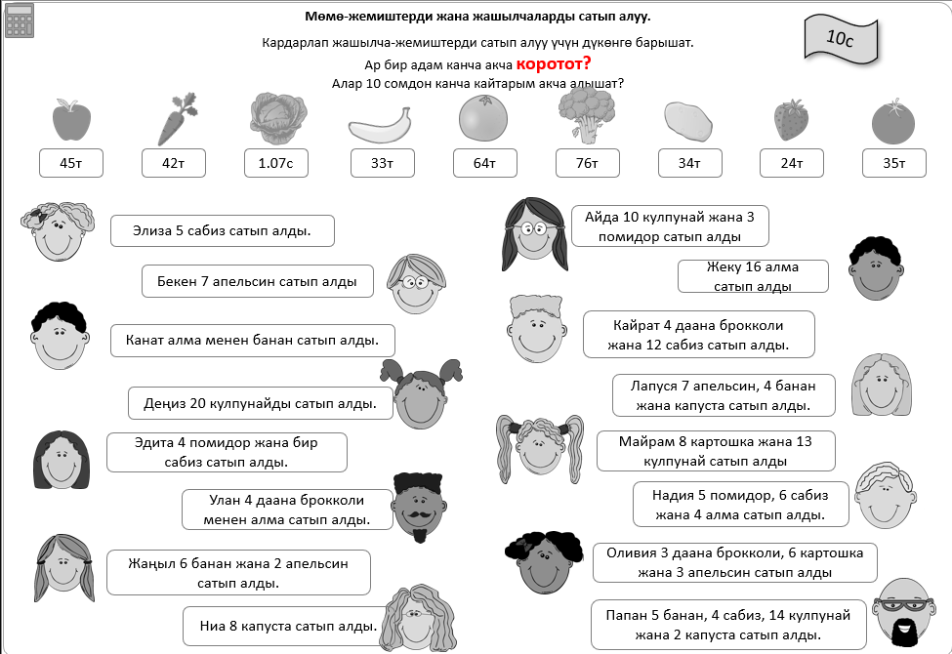

Slide 9
Суроолор барбы?
Комментарийлер?
Сунуштар?
…же ката таптыңызбы!?
Түрдүү пикирлер үчүн ыраазычылык билдиребиз.
Сураныч, электрондук кат жөнөтүңүз:
mathematicskgz@gmail.com

